Slide 1
Природні
І синтетичні
Органічні речовини

Slide 2
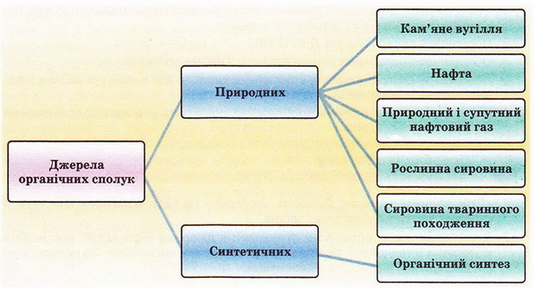

Slide 3
Природні речовини
Органічний синтез - розділ хімії, що вивчає різні способи, методики, засоби визначення, апаратуру тощо для одержання органічних сполук і матеріалів, а також сам процес їхнього одержання в лабораторних умовах чи промисловості.
За допомогою органічного синтезу добувають безліч різноманітних органічних речовин.
З природних джерел органічні речовини виділяють переважно в готовому вигляді або шляхом переробки природної сировини.
До органічних речовин відносяться такі , як : білки , вітаміни , вуглеводи , нуклеїнові кислоти .

Slide 4
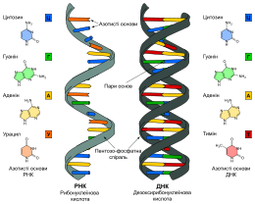
Нуклеїнові кислоти
Нуклеїнові кислоти — біополімери, мономерами яких є нуклеотиди. Залежно від виду моносахариду нуклеїнові кислоти поділяють на дві групи:
1) рибонуклеїнову кислоту (РНК), що містить рибозу;
2) дезоксирибонуклеїнову кислоту (ДНК), до складу якої входить дезоксирибоза.
Два полінуклеотидні ланцюги в молекулі ДНК з’єднуються між собою за допомогою водневих зв’язків між відповідними азотистими основами: аденін взаємодіє з тиміном за допомогою двох водневих зв’язків, цитозин з гуаніном — за допомогою трьох. При цьому утворюється подвійна спіраль, полінук­ле­отидні ланцюги в якій орієнтовані анти­паралельно.

Slide 5
Синтетичні
речовини
Використання продуктів синтетичної органічної хімії не лише забезпечує людству комфортне існування, а й пов'язане з неабиякими ризиками. Дотримання правил безпечного поводження з продуктами органічної хімії - природного чи синтетичного походження - умова збереження здоров'я (а, трапляється, і життя) кожної окремої людини.
Органічний синтез - розділ хімії, що вивчає різні способи, методики, засоби визначення, апаратуру тощо для одержання органічних сполук і матеріалів, а також сам процес їхнього одержання в лабораторних умовах чи промисловості.
За допомогою органічного синтезу добувають безліч різноманітних органічних речовин. Ця галузь хімії почала стрімко розвиватися лише з розвитком капіталістичного виробництва, аби задовольнити зрослий попит на пальне, мастила, барвники тощо.
Органічним синтезом добувають барвники, лікарські препарати, каучуки, гуму та інші полімерні матеріали. До того ж органічний синтез сприяє зменшенню використання цінної харчової сировини для технічних потреб.

Slide 6
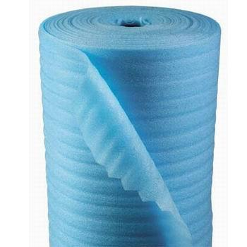
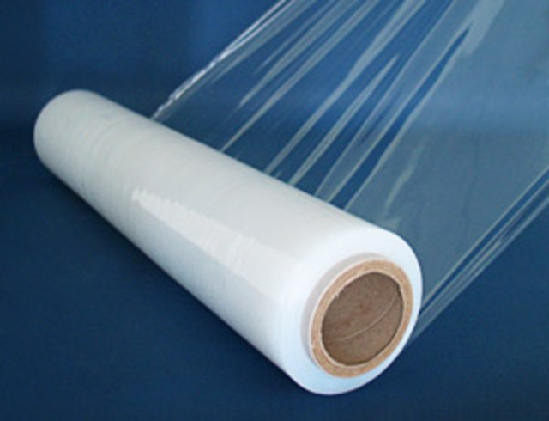
Поліетилен
Твердий, безколірний, жирний на дотик матеріал. Він легший за воду, горить повільно синюватим полум'ям без кіптяви.
Середня молекулярна маса полімеру може істотно змінюватися залежно від умов його одержання, а разом з тим змінюються і властивості полімеру.
Поліетилен біологічно нешкідливий, тому він широко застосовується у медицині, у житловому будівництві. Завдяки високій хімічній стійкості поліетилен широко застосовується в хімічній промисловості для виробництва пластикових труб, частин різних апаратів, внутрішньої футеровки місткостей для зберігання кислот тощо. Поліетилен застосовується також в електротехнічній, електрокабельній і радіотехнічній промисловості як високоякісний і високочастотний діелектрик. Значна частина поліетилену йде на виготовлення водопровідних труб, а також різних побутових предметів — поліетиленових плівок, бутелів, пробок тощо.

Slide 7
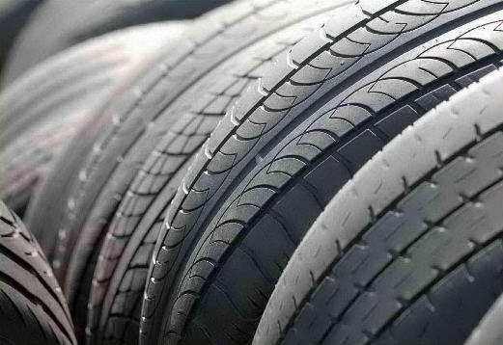
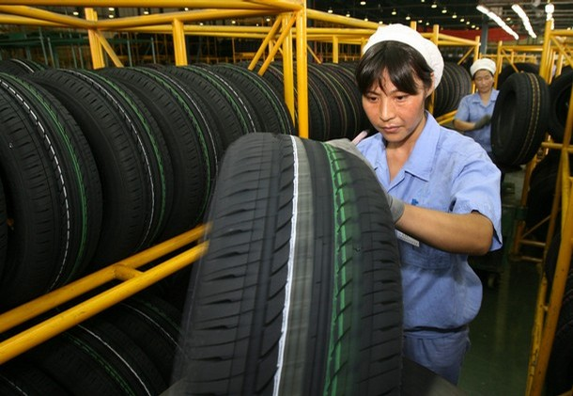
Каучук синтетичний
Синтетичний каучук - вихідною речовиною для одержання штучного каучуку за способом С. В. Лебедєва служить ненасичений вуглеводень з двома подвійними зв'язками бутадієн (дивініл) CH2=CH—CH=CH2. Його молекули мають лінійну структуру. Однак молекули каучуку не витягнуті, а звивисті. Цим обумовлюється його здатність розтягуватися.
Сирий каучук має низьку міцність і дуже липкий, особливо при нагріванні, а на морозі стає твердим і ламким. Тому для виготовлення різних виробів у сирому вигляді каучук непридатний. Свої цінні властивості каучук набуває при вулканізації, тобто при нагріванні з сіркою. Вулканізований каучук називають гумою.

Slide 8
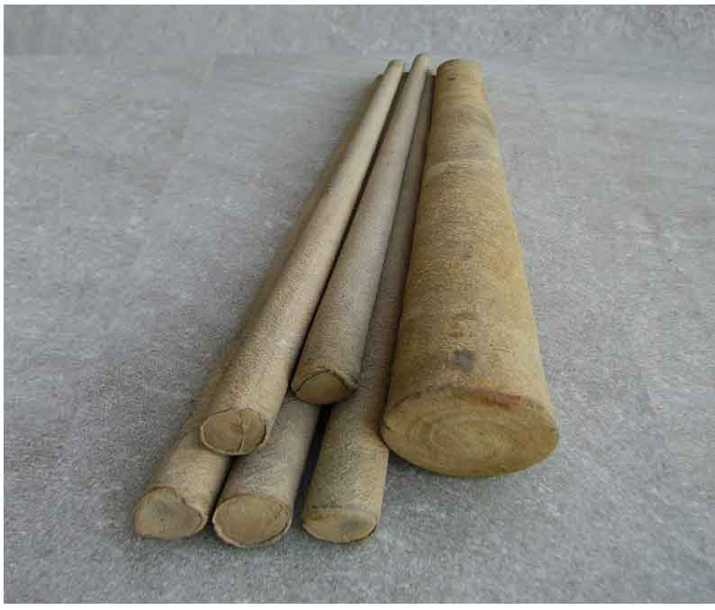
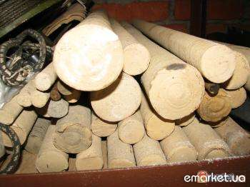
Ебоніт
Ебоніт стає високоеластичним при температурі більше плюс 55 градусів за Цельсієм. До складу суміші для отримання ебоніту входять наповнювачі (вугільна або ебонітова пил).
Ебоніт газонепроникний, негігроскопічний, легко піддається механічній обробці, має високі адгезіруютуючі властивості по відношенню до металу.
Єдиний недолік ебоніту - його крихкість, підвищується в умовах зниженої температури. Ебоніт з успіхом використовується для виробництва деталей електричних приладів, ємностей для агресивних рідин, акумуляторних баків, для гумування хімічної апаратури.

Slide 9
Фотоплівка
Фотоплі́вка — це прозора стрічка, вкрита чутливою до світла речовиною (емульсією).
Основа емульсії — желатин, речовина, що збільшує об'єм в воді, але не розчиняється. В желатиновій емульсії міститься бромисте срібло. Це нестійка сполука, що під впливом світла розпадається на складові елементи — бром та срібло. В процесі хімічної обробки бром виводиться з плівки, залишаючи на ній лише срібло. Чим більше світла потрапило на плівку, тим більше срібла утворюється в емульсії під час проявлення, і тим темнішим стане ця ділянка кадру.
Професійна плівка має термін зберігання і зберігати її слід у холодильній камері звичайного домашнього холодильника. Плівка повинна знаходитися в пластиковій коробочці, і відкривати її слід не раніше, ніж через 1,5-2 години після того, як плівку дістали з холодильника. Інакше може утворитися небажаний конденсат. З часом, якість професійної плівки може погіршуватися. Тому її бажано використовувати «свіжою».

